Slide 1
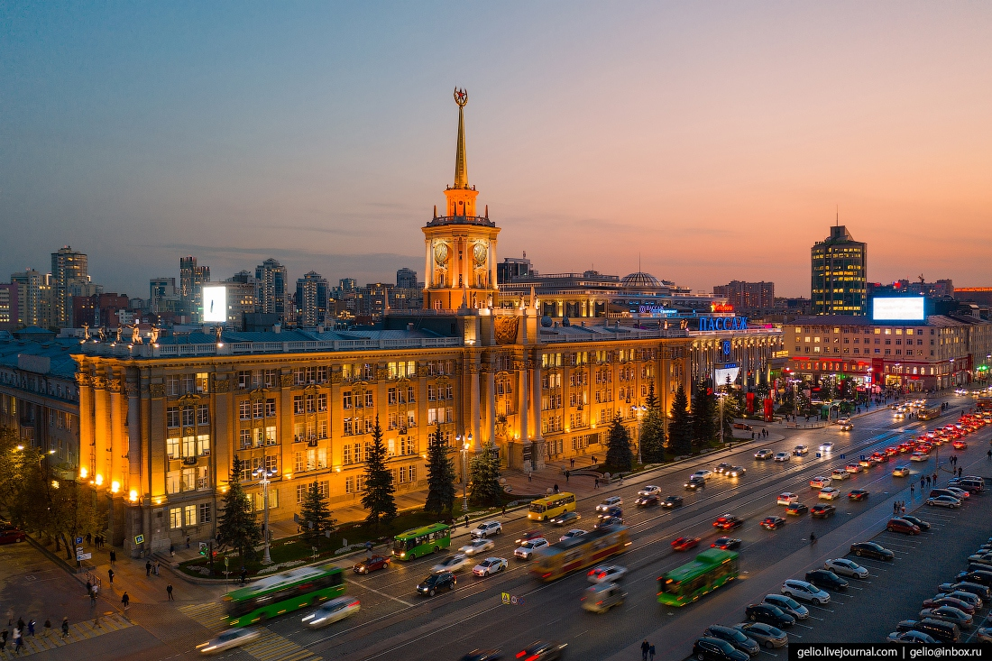
Муниципальное бюджетное дошкольное образовательное учреждение – детский сад № 249 Познавательный детско-родительский проект «Прогулка по родному городу»
Подготовила: воспитатель высшей квалификационной категории Дягилева Е.В.

Slide 2
Цель проекта: воспитание нравственно-патриотических качеств детей через ознакомление с историей и культурой своего города, с использованием информационно - коммуникационных технологий.
Задачи проекта :
• Осуществлять ознакомление дошкольников с историческим и культурным своеобразием родного города;
• Воспитывать любовь к родному городу, краю, умение видеть прекрасное, гордиться им;
• Организовать сотрудничество с родителями в процессе реализации проекта.
Участники проекта : дети старшей группы, родители, воспитатель.
Срок проекта: 3 месяца.
Перспективный план работы по проекту:
Рассматривание картин, книг и открыток о родном городе.
Просмотр презентации «Достопримечательности, памятники, театры, музеи, улицы г. Екатеринбурга»
Художественная деятельность детей: «Мой любимый город», Улицы города.»
Задание родителям – в летний период посетить с детьми достопримечательные места родного города, рассказать о них, сделать фотографии.

Slide 3
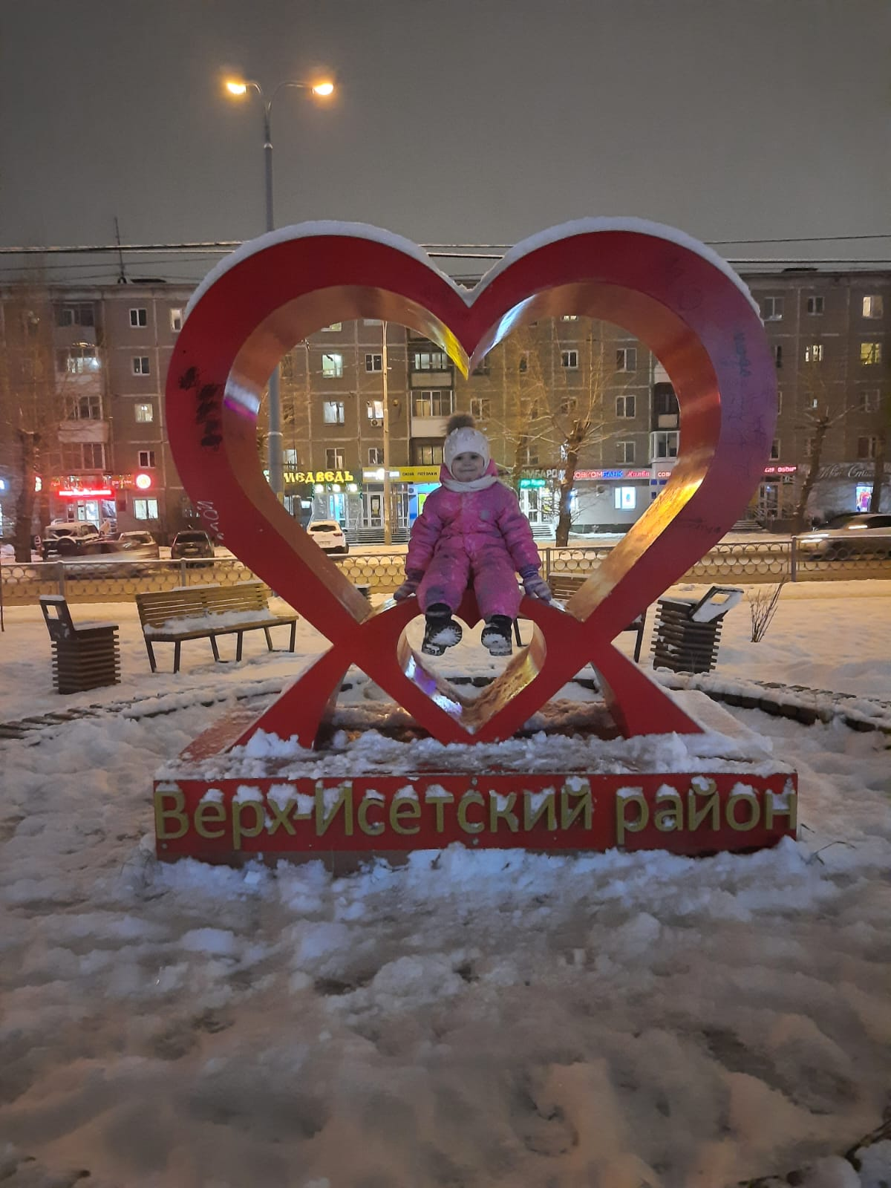
Екатеринбург (с 14 октября 1924 по 23 сентября 1991 — Свердловск) — мегаполис в России, административный центр Уральского федерального округа и Свердловской области. Образует муниципальное образование «город Екатеринбург» со статусом городского округа. Является крупнейшим экономическим, административным, культурным, научно-образовательным центром Урала. Площадь города составляет 1111,702 км². Расположен на восточном склоне Среднего Урала, по берегам реки Исети, в её верхнем течении. Основан 7 ноября (18 ноября) 1723 года как железоделательный завод. Имя городу было дано в честь императрицы Екатерины I. В 1781 году Екатерина II даровала Екатеринбургу статус уездного города Пермской губернии. Город Екатеринбург делится на 8 внутригородских районов: Академический, Верх-Исетский, Железнодорожный, Кировский, Ленинский, Октябрьский, Орджоникидзевский, Чкаловский. Районы города не являются муниципальными образованиями. Исторический центр города поделён между пятью внутригородскими районами (кроме Академического, Орджоникидзевского и Чкаловского). «Верх-Исе́тский район один из восьми внутригородских районов города Екатеринбурга. Располагается в западной части Екатеринбурга. Получил своё название благодаря Верх-Исетскому пруду Пруд был создан для крупного металлургического Верх-Исетского завода. Я люблю тебя Верх-Исетский район».

Slide 4
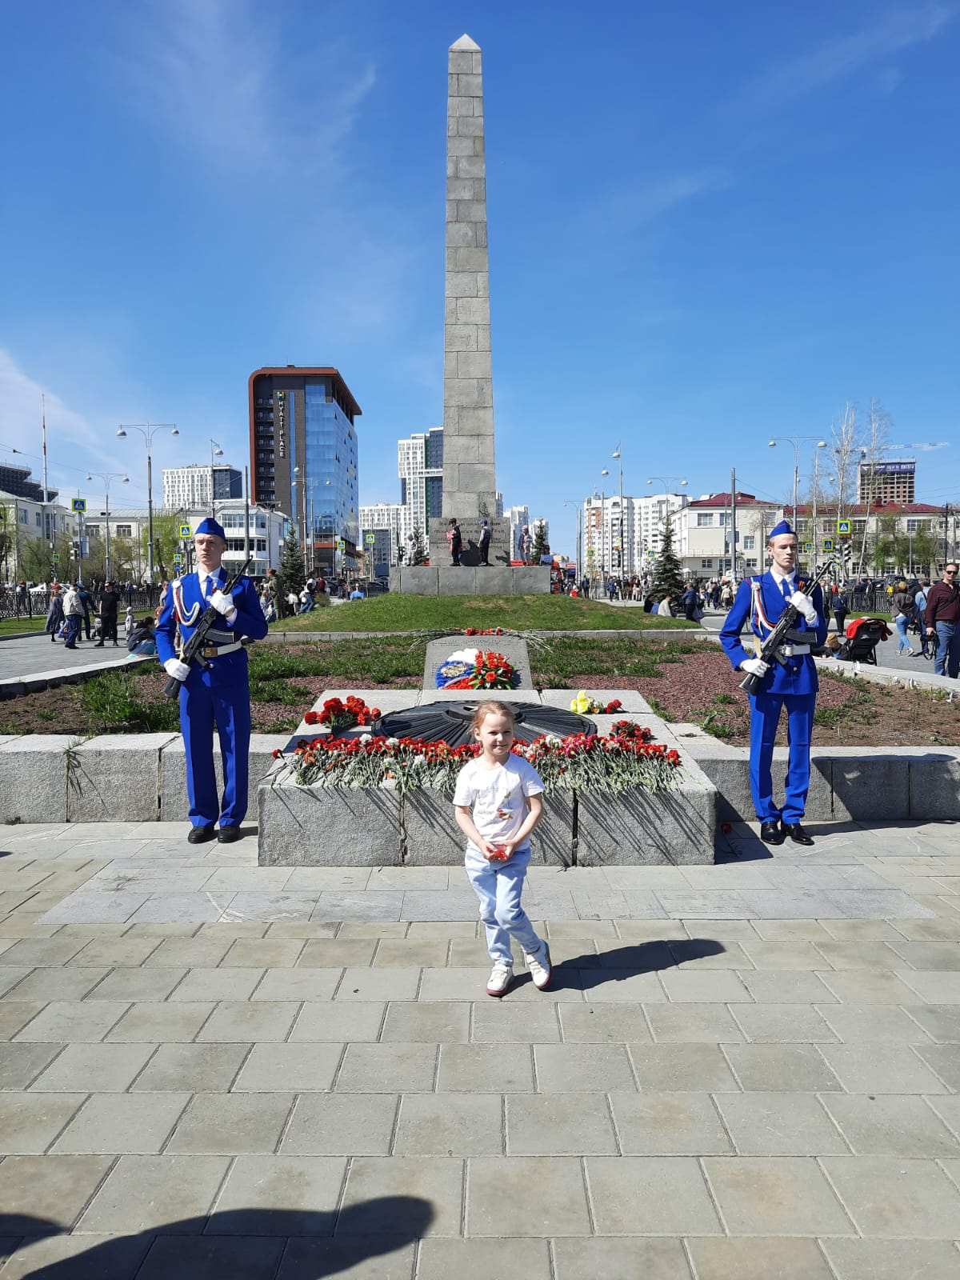
На Проспекте Ленина горит Вечный огонь и установлен гранитный обелиск, символ памяти героям Великой Отечественной Войне. Возле него проходят парады и празднования, стоят в почётном карауле школьники.

Slide 5
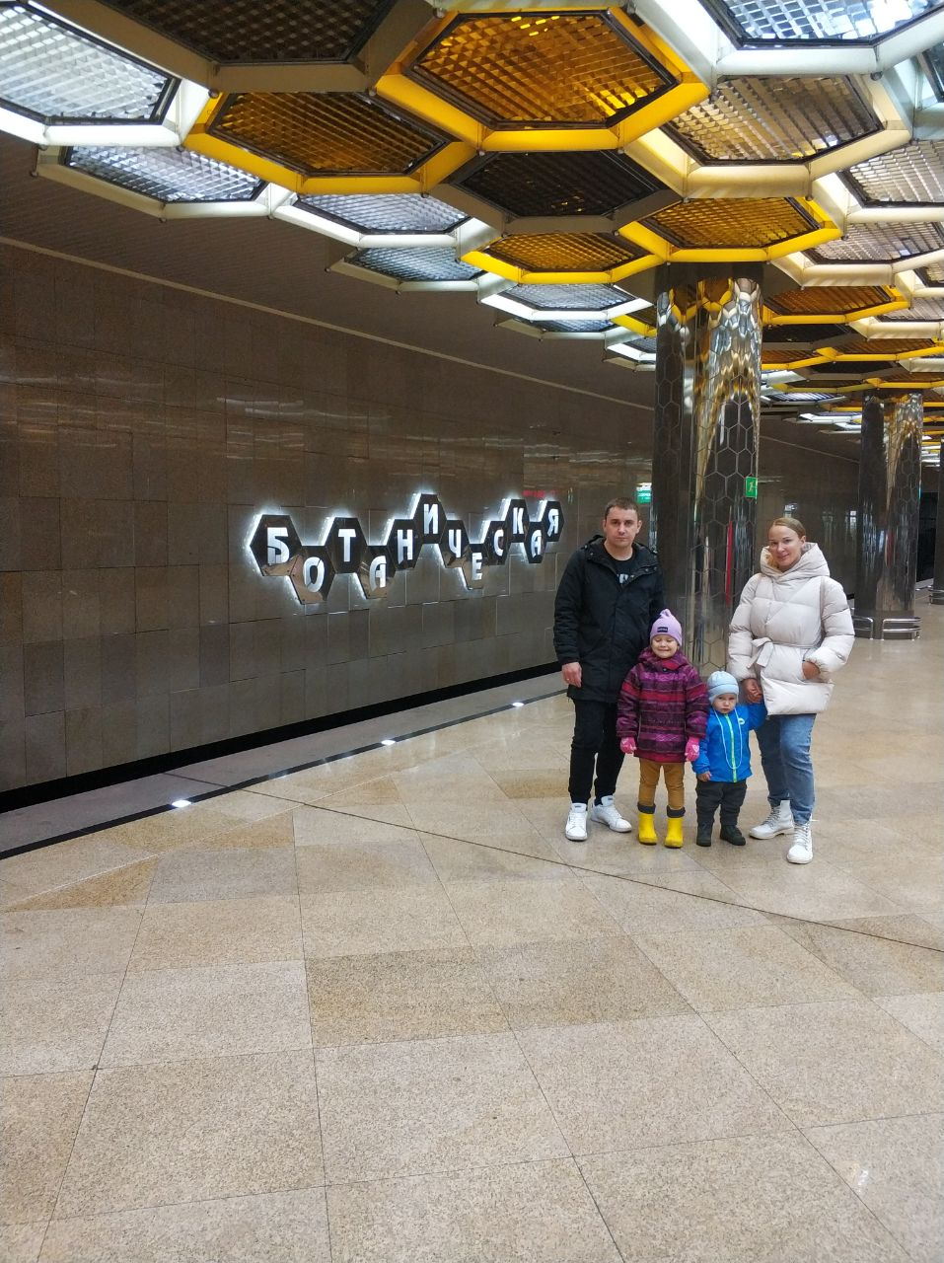
Метрополитен Екатеринбурга.
Эксплуататор - ЕМУП «Екатеринбургский метрополитен».
Последняя - тринадцатая система, открытая в СССР. Первый на Урале и шестой метрополитен в России.

Slide 6
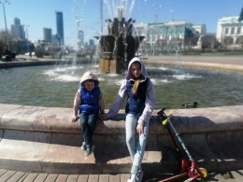
Фонтан «Каменный цветок».
Этот символ города . Фонтан зеленого цвета (под малахит) спроектирован по мотивам сказов Бажова.
Какое-то время в нем даже зажигались цветные фонарики.

Slide 7
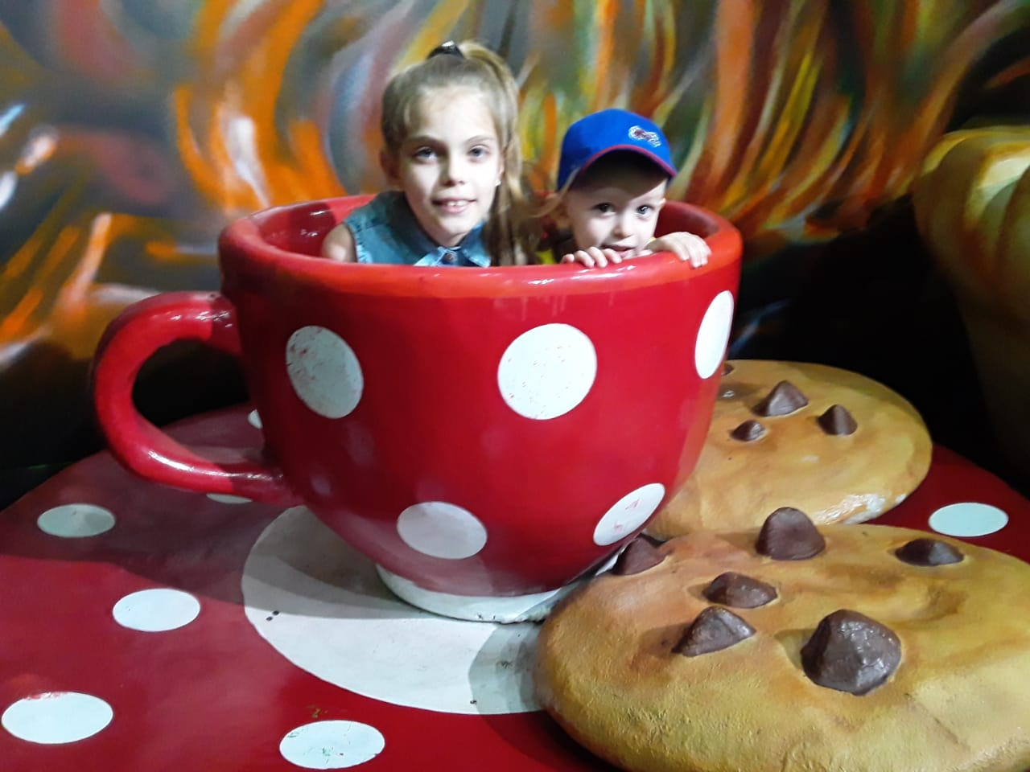
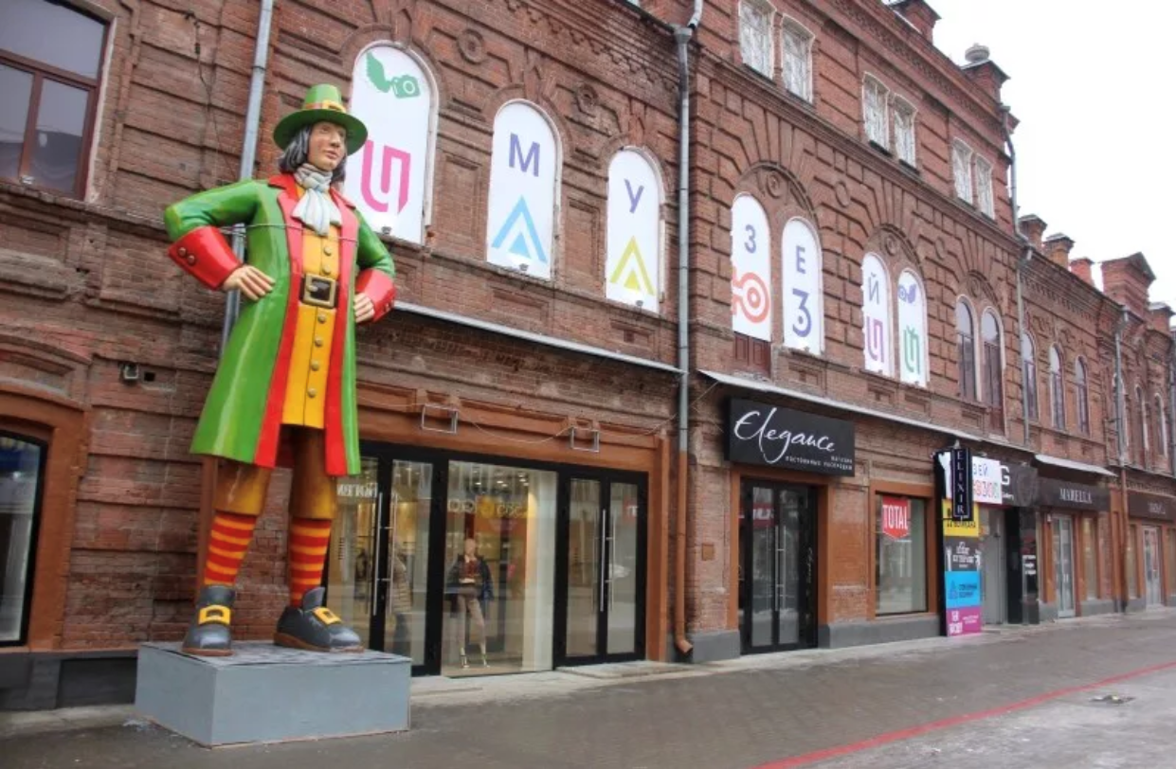
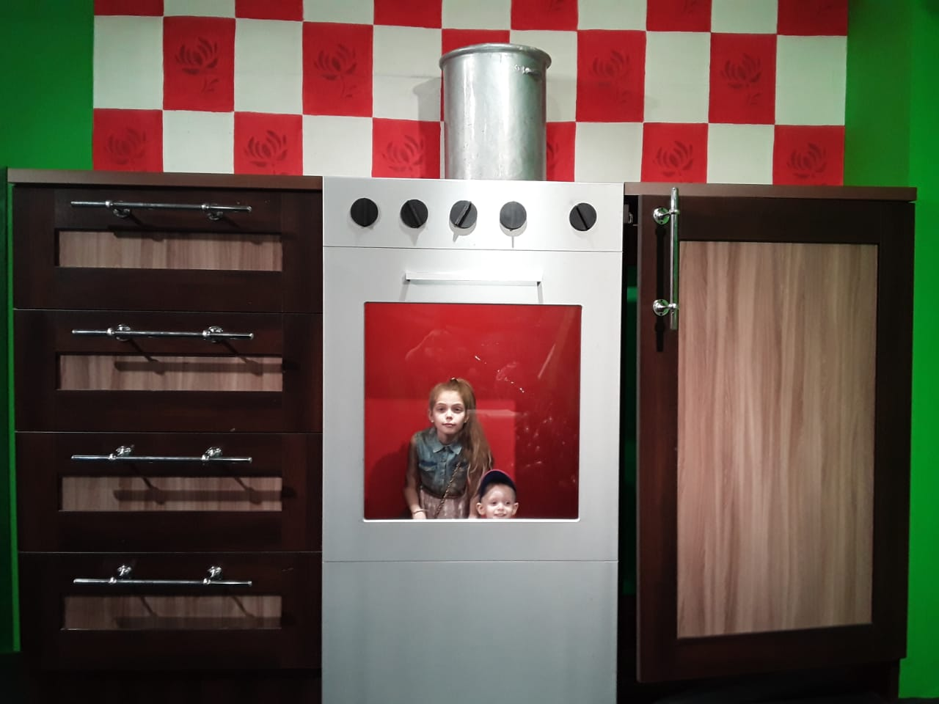
Музей «Дом великана»
Музей/аттракцион «Дом великана» - это необычное место и увлекательное время провождение для взрослых и детей. Пройти мимо здания невозможно, ведь рядом со входом стоит огромная статуя великана в зелёном костюме и шляпе.

Slide 8
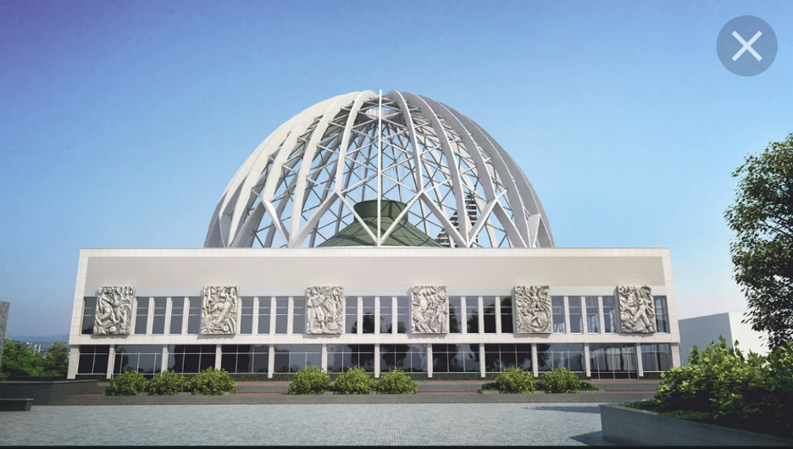
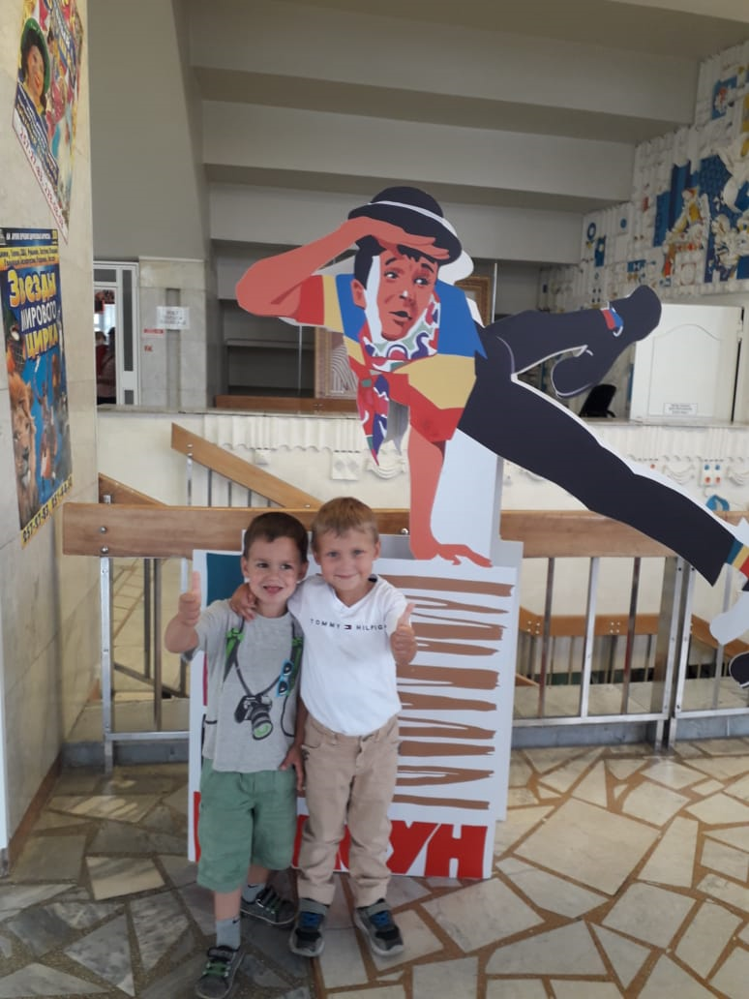
Екатеринбургский цирк.
Он располагается на живописном берегу Исети, его здание видно издалека благодаря ажурной полусфере, венчающей купол.
Интерьеры помещений отделаны уральским камнем.
В цирке действует музей, экспозиция которого рассказывает о его истории, особенностях архитектуры, достижениях труппы, все экспонаты музея можно трогать руками.

Slide 9
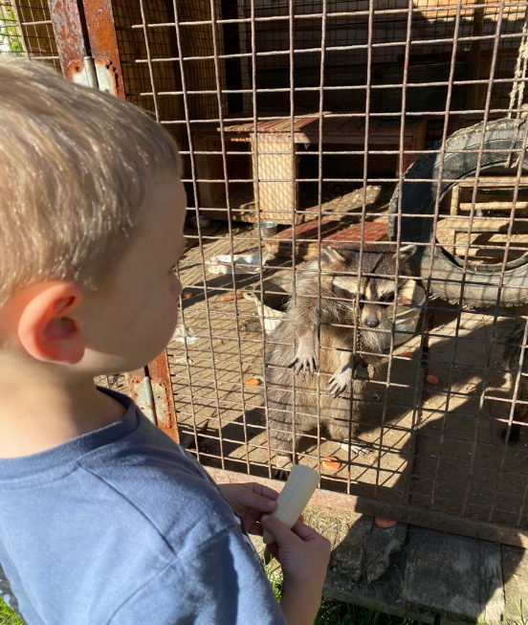
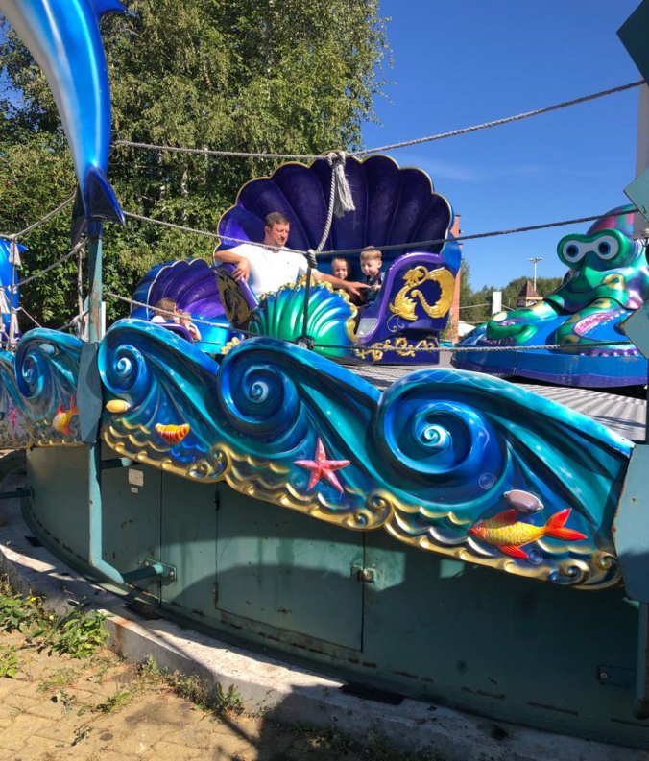
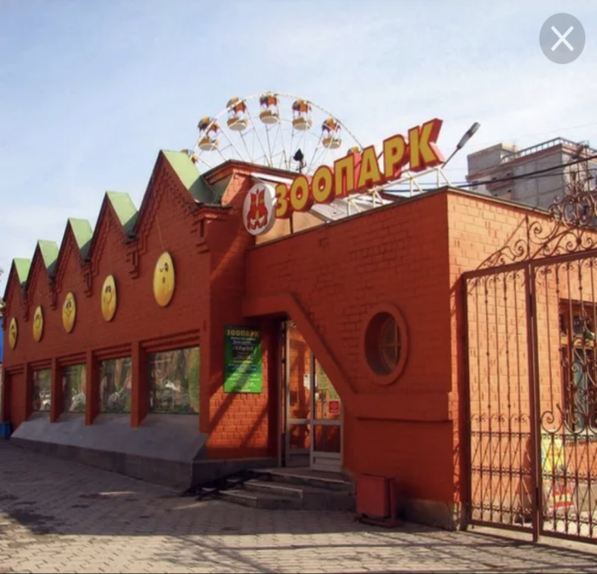
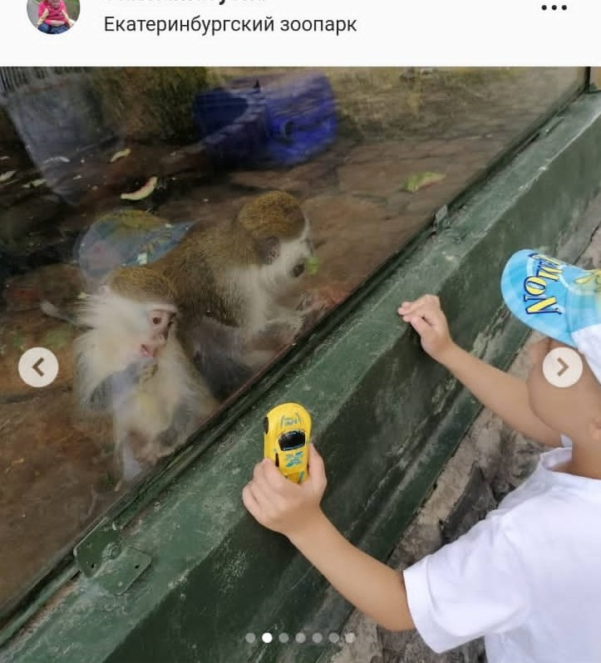
Екатеринбургский зоопарк
одно из самых популярных мест семейного отдыха в городе. Здесь проводятся увлекательные экскурсии и открыты для обозрения вольеры с диковинными птицами и животными из самых удаленных уголков планеты ,где можно отправиться в городок детских аттракционов или к Колесу обозрения откуда открывается незабываемый вид на зоопарк и окрестности.

Slide 10
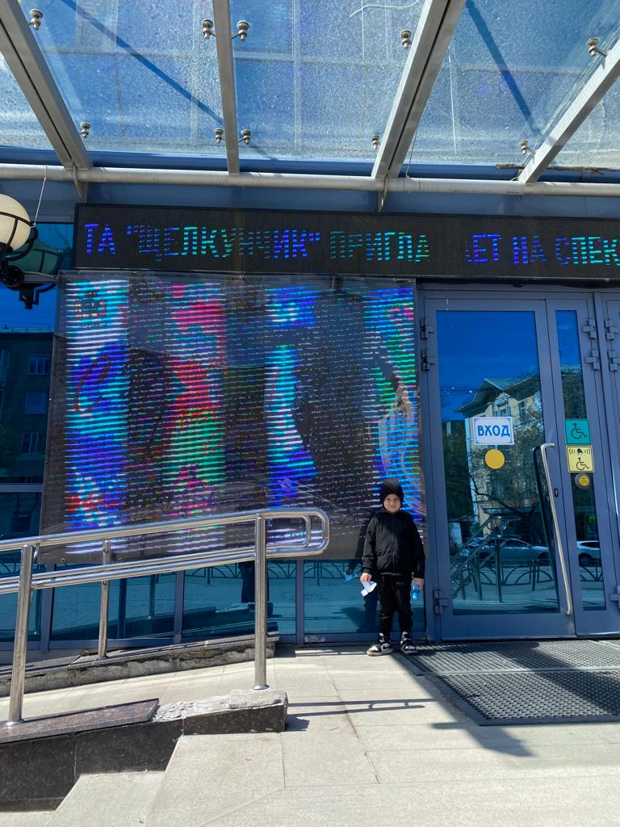
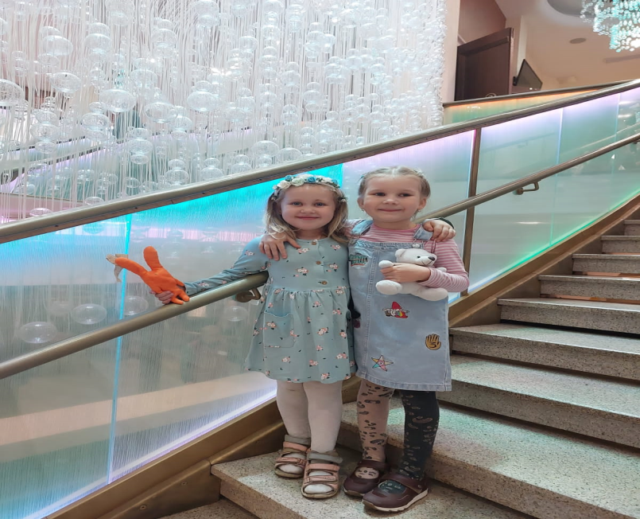
ТЕАТР БАЛЕТА «ЩЕЛКУНЧИК» - это детский театр балета, созданный в 1988 году. Здесь регулярно проходят балетные постановки для маленьких зрителей и их родителей.

Slide 11
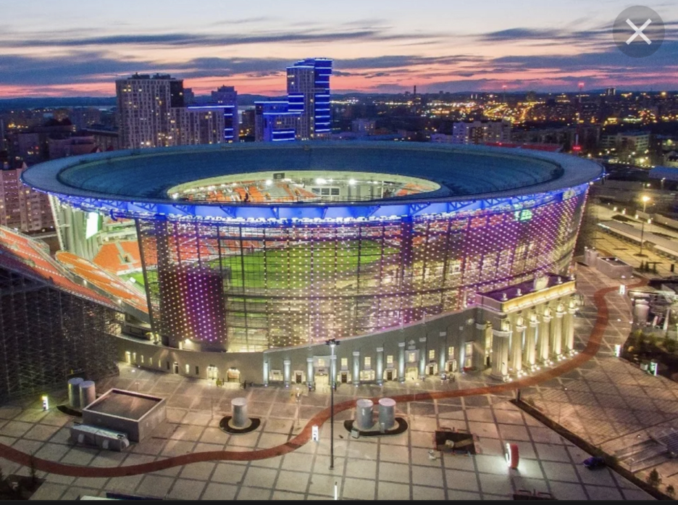
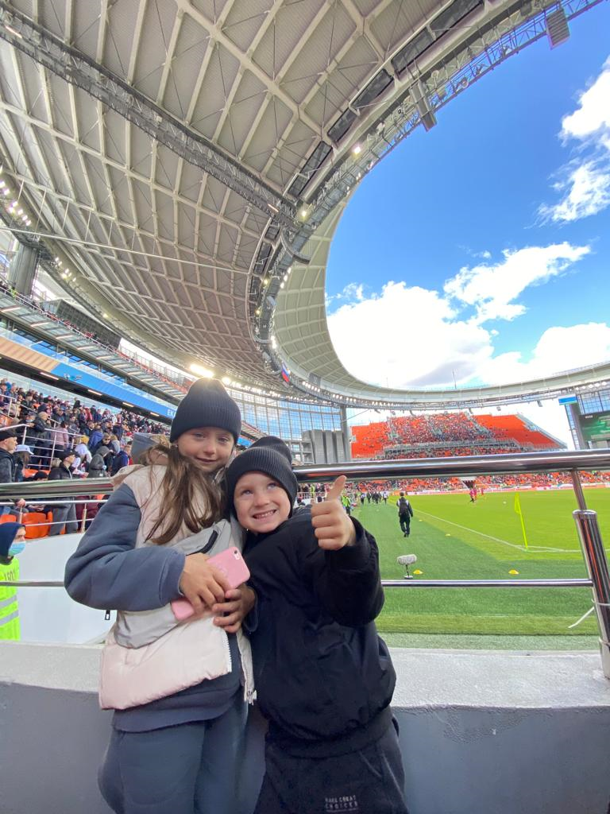
«Екатеринбург Арена» (до 2018 года — стадион «Центральный») — крупнейшее в Екатеринбурге спортивное сооружение, до 2015 года — многофункциональный, после проведения последней реконструкции — исключительно футбольный стадион.

Slide 12
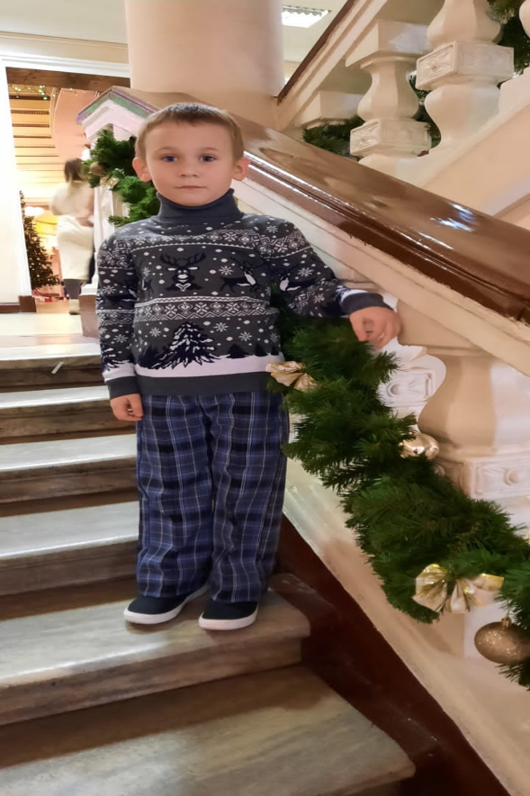
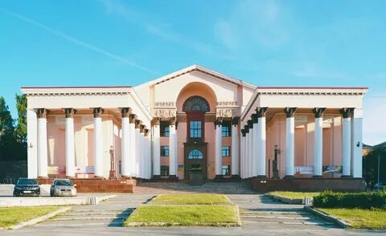
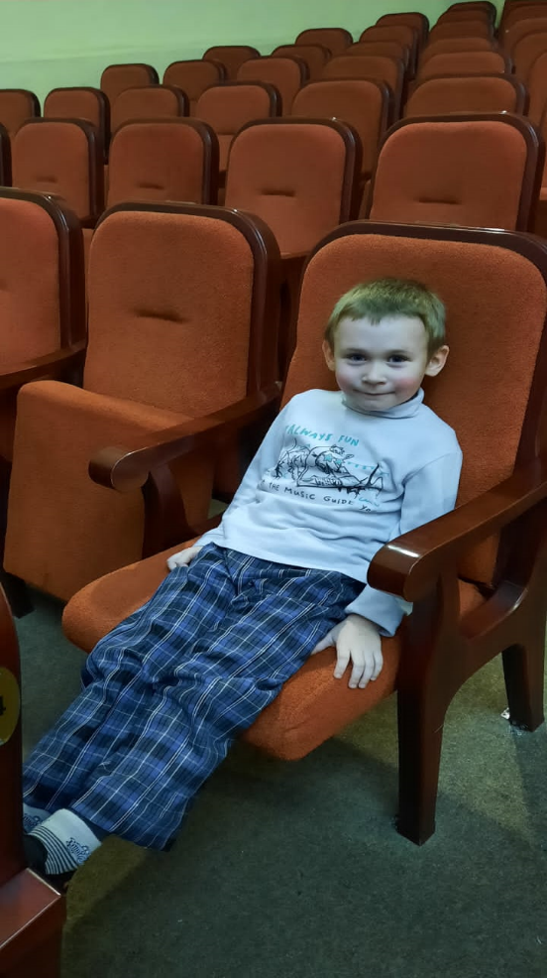
Дом культуры и искусств «Верх-Исетский» — атмосферное и технологичное пространство для проведения праздников, мастер-классов, бизнес-встреч, окутанное шиком и легкостью советской неоклассики. Центр является одной из крупнейших и универсальных площадок для проведения концертов, спектаклей, выставок, фестивалей и деловых мероприятий в Уральской столице.

Slide 13
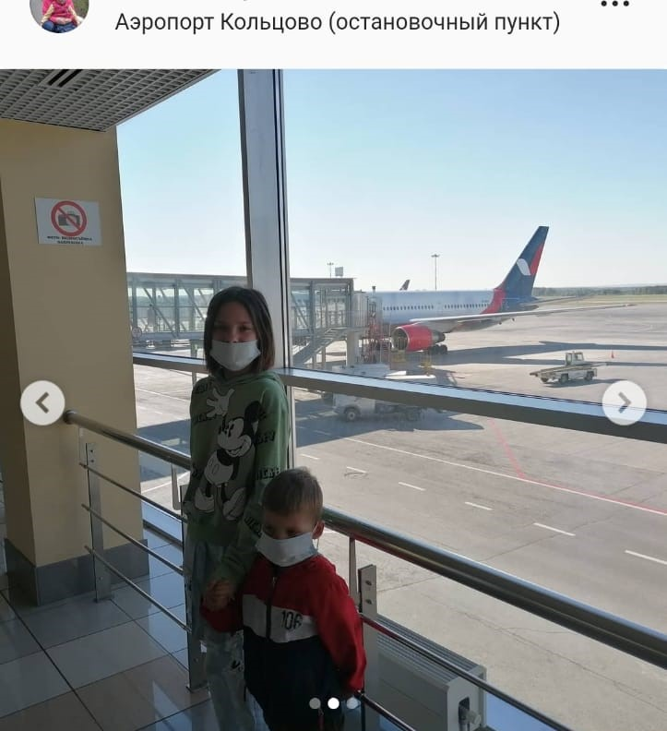
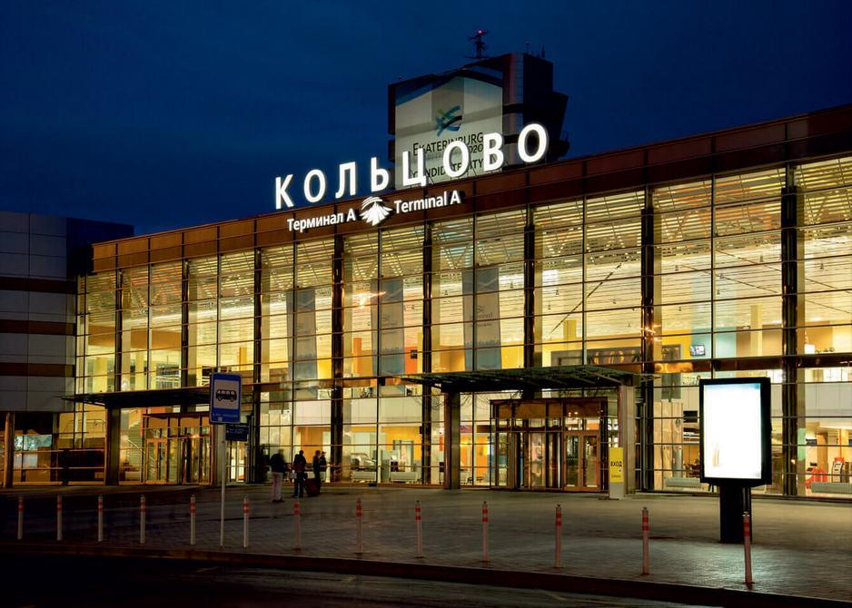
Международный аэропорт Екатеринбурга Кольцово.
Аэропорт «Кольцово» заложен в 1928 году, статус международного приобрел в 1993 году. Он находится в 16 километрах к юго-востоку от Екатеринбурга, в микрорайоне Кольцово.
Является базовым для авиакомпании «Уральские авиалинии».

Slide 14
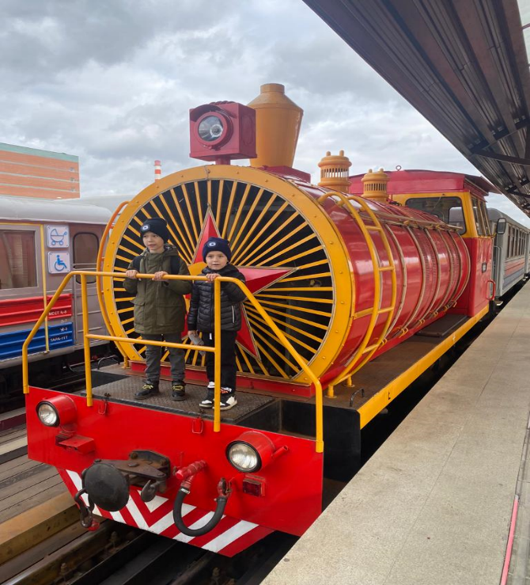
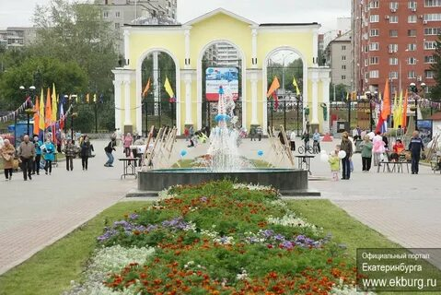
Центральный парк культуры и отдыха (ЦПКиО) имени В. В. Маяковского (Парк Маяковского) — главный парк Екатеринбурга, место отдыха горожан, где проводятся главные мероприятия, связанные с народными гуляниями, а также различные концерты на открытой площадке.

Slide 15
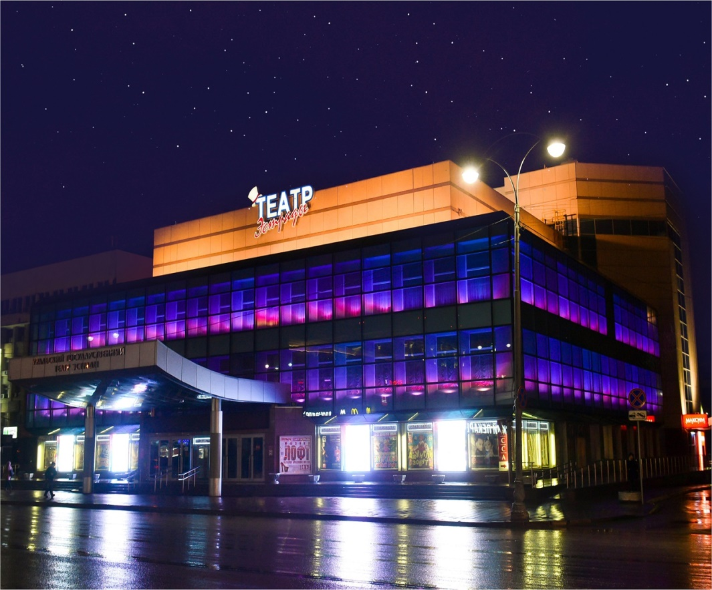
Уральский государственный театр эстрады — центр культурной жизни Екатеринбурга. Концертно-театральные события представляет собственная театральная труппа. В репертуаре есть музыкальные шоу для взрослых и детей разного возраста.

Slide 16
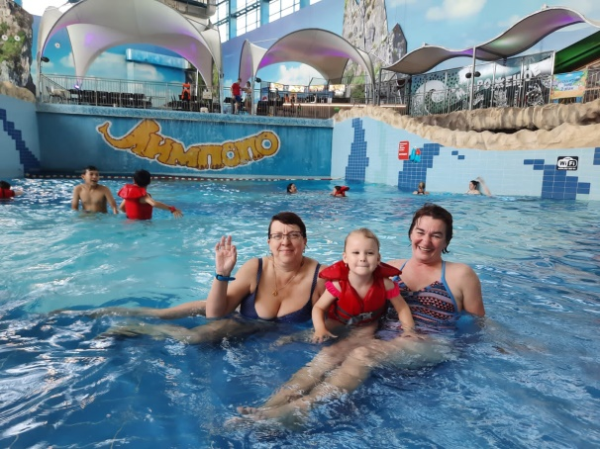
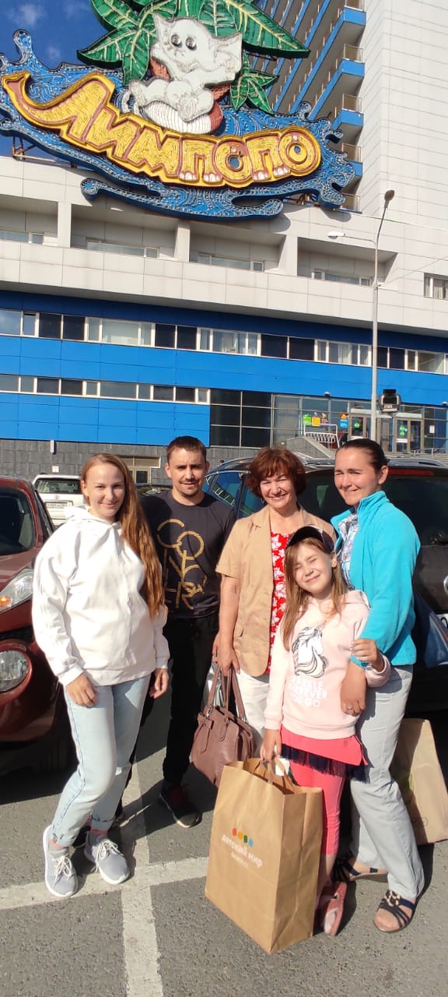
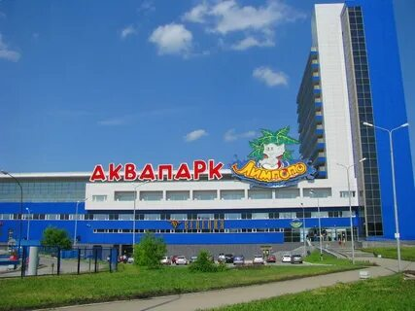
Аквапарк «Лимпопо» в Екатеринбурге работает с 2005 года. Это настоящий оазис тепла с постоянной температурой от +28 до + 30 градусов, где могут быть реализованы любые потребности посетителей в активном отдыхе, экстремальных развлечениях или релаксации. Аквапарк сразу полюбился как жителям, так и гостям города развитой структурой: на его территории расположены бассейны, водные горки разного уровня сложности и экстрима, развитая детская зона, spa-комплекс и зона уединенного отдыха.

